Slide 2
Aftrap

Slide 3
Arduino

Slide 4
LCD scherm

Slide 5
LCD scherm gebruiken

Slide 6
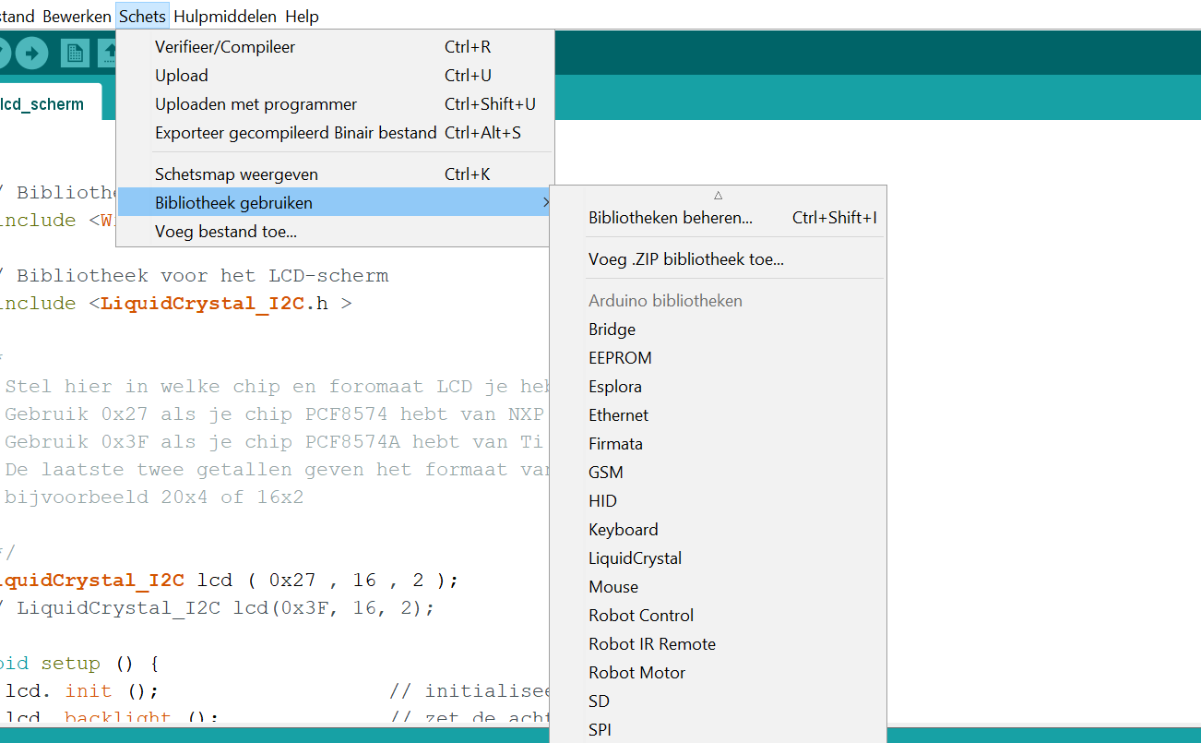
Importeer bibliotheek
Open Arduino
Importeer hier de lcd-zip en wire zip die in jullie mail staan.

Slide 7
Code
Sla de bestanden van arduino in jullie mail op
Open lcd_scherm.ino
#include <Wire.h >
// Bibliotheek voor het LCD-scherm
#include <LiquidCrystal_I2C.h >
/*
* Stel hier in welke chip en foromaat LCD je hebt
* Gebruik 0x27 als je chip PCF8574 hebt van NXP
* Gebruik 0x3F als je chip PCF8574A hebt van Ti (Texas Instruments)
* De laatste twee getallen geven het formaat van je LCD aan
* bijvoorbeeld 20x4 of 16x2
*
*/
LiquidCrystal_I2C lcd ( 0x27 , 16 , 2 );
// LiquidCrystal_I2C lcd(0x3F, 16, 2);
void setup () {
lcd. init (); // initialiseer het LCD-scherm
lcd. backlight (); // zet de achtergrondverlichting aan
lcd. clear (); // wijs het scherm
lcd. setCursor ( 0 , 0 ); // zet de cursor op positie 1, regel 1
lcd. print ( " VVV is the Best! " ); // schrijf op scherm
}
void loop () {}

Slide 8
Symbolen

Slide 9
Met symbolen
Open met_symbolen.ino in Arduino
// Bibliotheek voor communicatie met I2C / TWI apparaten
#include <Wire.h>
// Bibliotheek voor het LCD scherm
#include <LiquidCrystal_I2C.h>
/*
* Stel hier in welke chip en foromaat LCD je hebt
* Gebruik 0x27 als je chip PCF8574 hebt van NXP
* Gebruik 0x3F als je chip PCF8574A hebt van Ti (Texas Instruments)
* De laatste twee getallen geven het formaat van je LCD aan
* bijvoorbeeld 20x4 of 16x2
*
*/
LiquidCrystal_I2C lcd(0x27, 16, 2);
//LiquidCrystal_I2C lcd(0x3F, 16, 2);
/*
* Dit hart-symbool is online gemaakt met de LCD symbool generator op:
* https://maxpromer.github.io/LCD-Character-Creator/
*/
byte heart[] = {
0x00,
0x0A,
0x1F,
0x1F,
0x1F,
0x0E,
0x04,
0x00
};
void setup() {
lcd.init(); // initialiseer het LCD scherm
lcd.backlight(); // zet de backlight aan
lcd.clear(); // wis het scherm
lcd.createChar(1, heart); // definieer een symbool in geheugen positie 1
lcd.setCursor(0, 1); // zet de cursor op positie 1, regel 2
lcd.print("Zwolle "); // schrijf op scherm
lcd.write(1); // teken symbool uit geheugen positie 1
lcd.print(" VVV"); // schrijf op scherm
}
void loop() {}

Slide 10
Wisselen in schermen

Slide 11
Verschillende schermen
Importeer 3_verschillende _schermen.ino
// Bibliotheek voor communicatie met I2C / TWI apparaten
#include <Wire.h>
// Bibliotheek voor het LCD scherm
#include <LiquidCrystal_I2C.h>
/*
* Stel hier in welke chip en foromaat LCD je hebt
* Gebruik 0x27 als je chip PCF8574 hebt van NXP
* Gebruik 0x3F als je chip PCF8574A hebt van Ti (Texas Instruments)
* De laatste twee getallen geven het formaat van je LCD aan
* bijvoorbeeld 20x4 of 16x2
*
*/
LiquidCrystal_I2C lcd(0x27, 16, 2);
//LiquidCrystal_I2C lcd(0x3F, 16, 2);
/*
* Dit hart-symbool is online gemaakt met de LCD symbool generator op:
* https://maxpromer.github.io/LCD-Character-Creator/
*/
byte heart[] = {
0x00,
0x0A,
0x1F,
0x1F,
0x0E,
0x04,
0x00,
0x00
};
void setup() {
lcd.init(); // initialiseer het LCD scherm
lcd.backlight(); // zet de backlight aan
lcd.createChar(1, heart); // definieer een symbool in geheugen positie 1
}
void loop() {
lcd.clear(); // wis het scherm
screen1(); // voer functie screen1 uit
delay(1000); // pauzeer 1 seconde
lcd.clear(); // wis het scherm
screen2(); // voer functie screen2 uit
delay(1000); // pauzeer 1 seconde
}
void screen1() {
lcd.setCursor(0, 1); // zet de cursor op positie 1, regel 2
lcd.print(" I "); // schrijf op scherm
lcd.write(1); // teken symbool uit geheugen positie 1
lcd.print(" techniek "); // schrijf op scherm
}
void screen2() {
lcd.setCursor(2, 1); // zet de cursor op positie 5, regel 2
lcd.print(" I "); // schrijf op scherm
lcd.write(1); // teken symbool uit geheugen positie 1
lcd.print(" school"); // schrijf op scherm
}

Slide 12
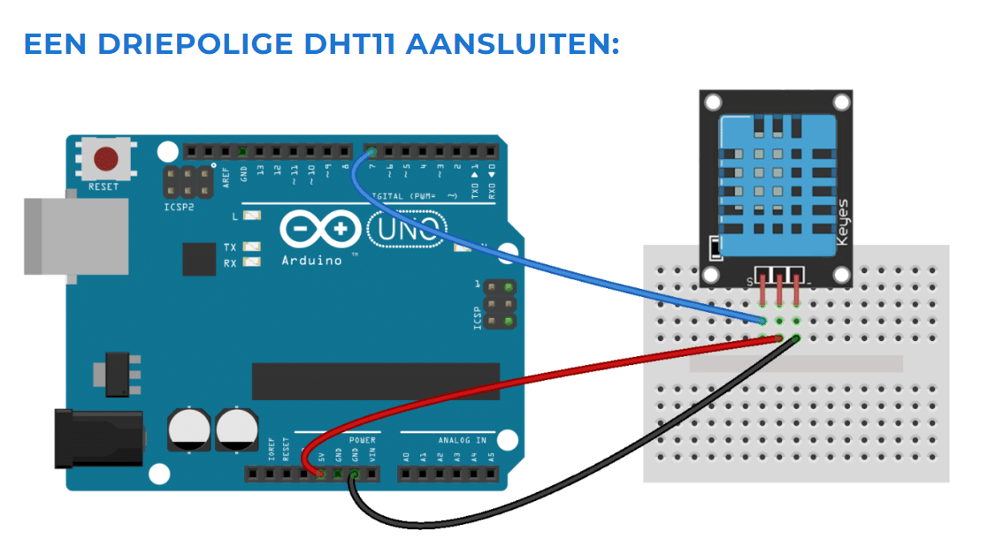
Temperatuurmeter

Slide 13
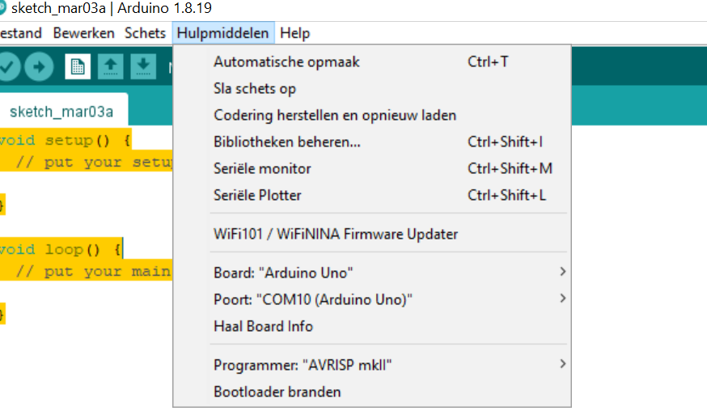
Temperatuurmeter, de code
Importeer eerst de DHTLib biblotheek
Ga naar hulpmiddelen, bibliotheek beheren

Slide 14
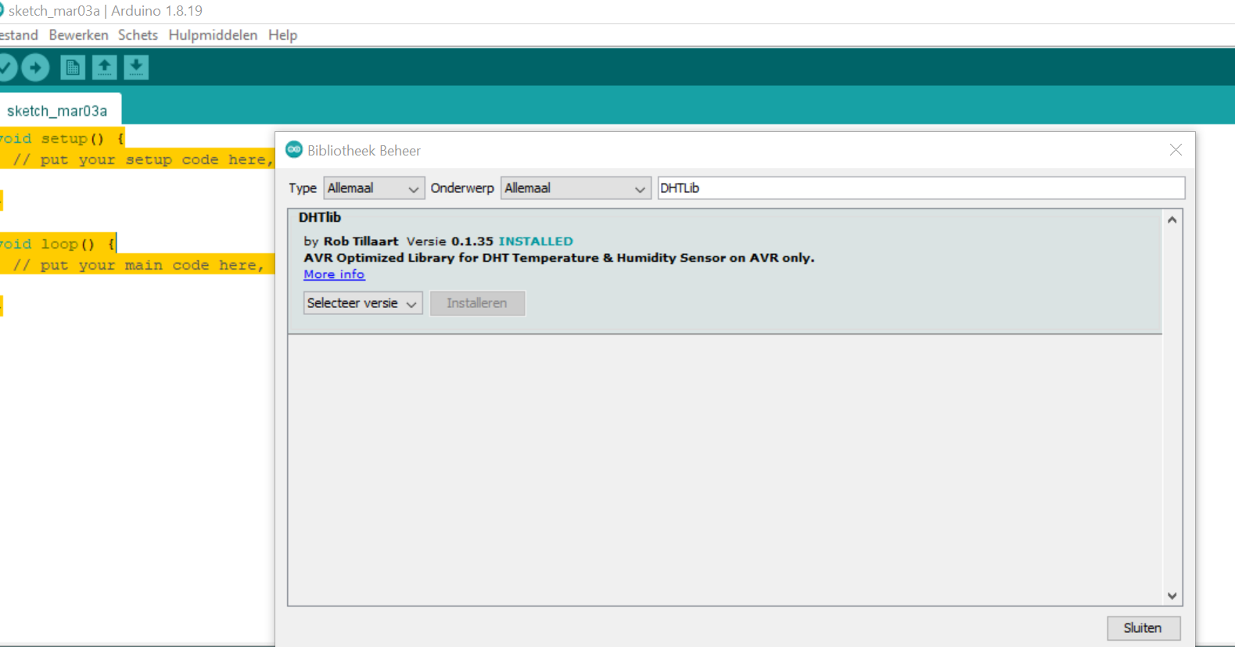
Temperatuurmeter, de code
Tik hier in het witte vak DHLLib, en importeer dit bestand

Slide 15
Temperatuurmeter, de code
#include <dht.h>
dht DHT;
#define DHT11_PIN 7
void setup(){
Serial.begin(9600);
}
void loop(){
int chk = DHT.read11(DHT11_PIN);
Serial.print("Temperature = ");
Serial.println(DHT.temperature);
Serial.print("Humidity = ");
Serial.println(DHT.humidity);
delay(1000);
}

Slide 16
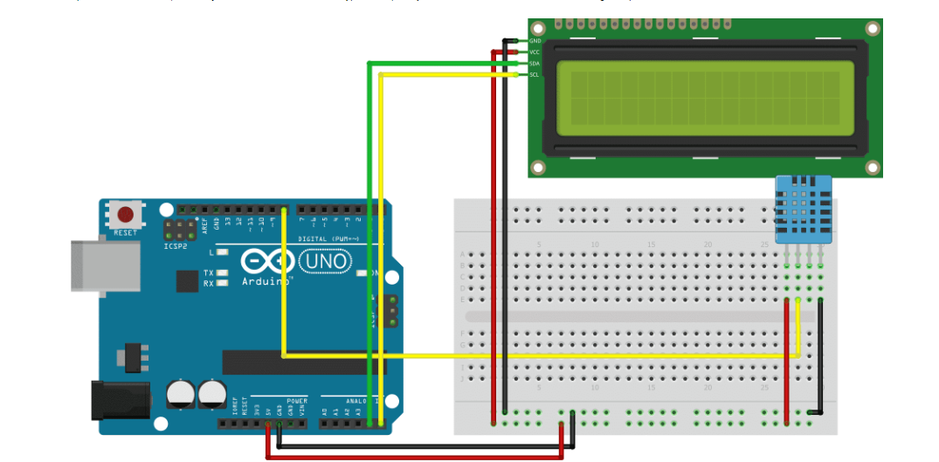
Temperatuurmeter met scherm
Naar 8

Slide 17
Code
#include <Wire.h>
#include <LiquidCrystal_I2C.h>
#include <dht.h>
// hier laten we het programma het I2C-adres weten
// en dat het een scherm van 16 bij 2 is
LiquidCrystal_I2C lcd ( 0x27 , 16 , 2 );
dht DHT;
#define DHT11_PIN 7
void setup () {
lcd. init (); // initialiseer het LCD-scherm
lcd. init (); // initialiseer het LCD-scherm
lcd. backlight (); // zet de achtergrondverlichting aan
}
void loop() {
int chk = DHT.read11 (DHT11_PIN);
lcd. clear (); // wijs het scherm
lcd. setCursor ( 0 , 0 ); // zet de cursor op positie 1, regel 1
lcd.print ("Temp:");
lcd.print (DHT.temperature - 7);
lcd.print ("C");
lcd.setCursor (2,1);
lcd.print ("RV:");
lcd.print (DHT.humidity);
lcd.print ("%");
delay (500);
}

